Slide 1
Подготовка к сочинению по роману М.А.Булгакова «Мастер и Маргарита»

Slide 2
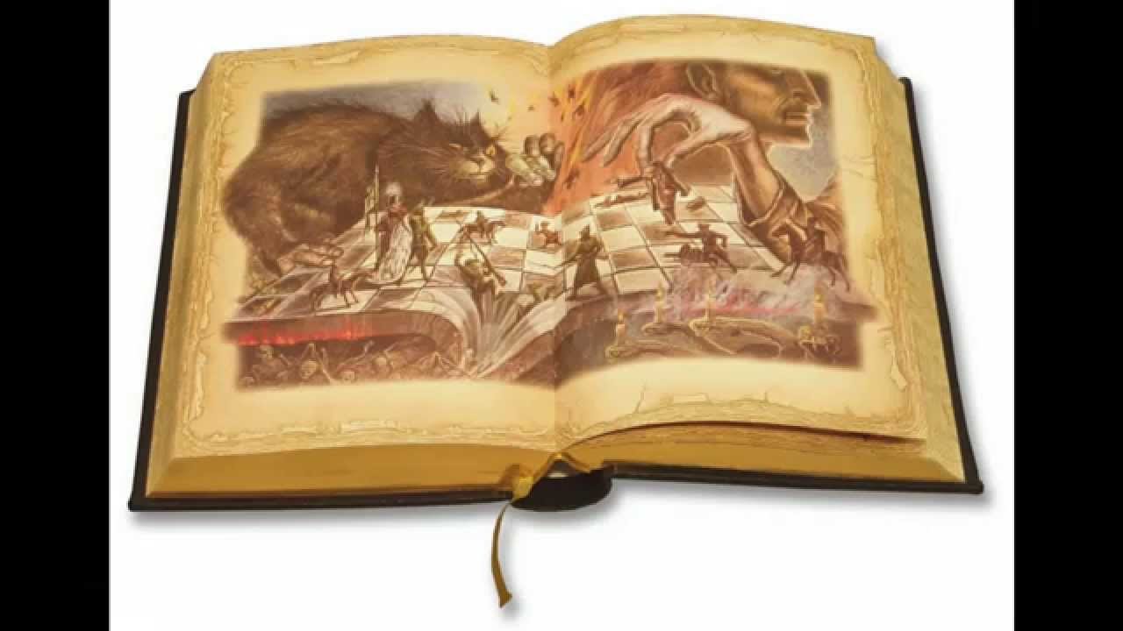

Slide 3
Словарь этических терминов
  добро и зло
атеизм и вера
власть и личность
истина и правда
художник и творчество
наказание и прощение

Slide 4
эссе рассуждение публицистический стиль
  Словарная работа

Slide 5
Ответы на тест
1. А
2. Б
3. А
4. В
5. А
6. В
7. Б
8. А
9. В
10. Б

Slide 6
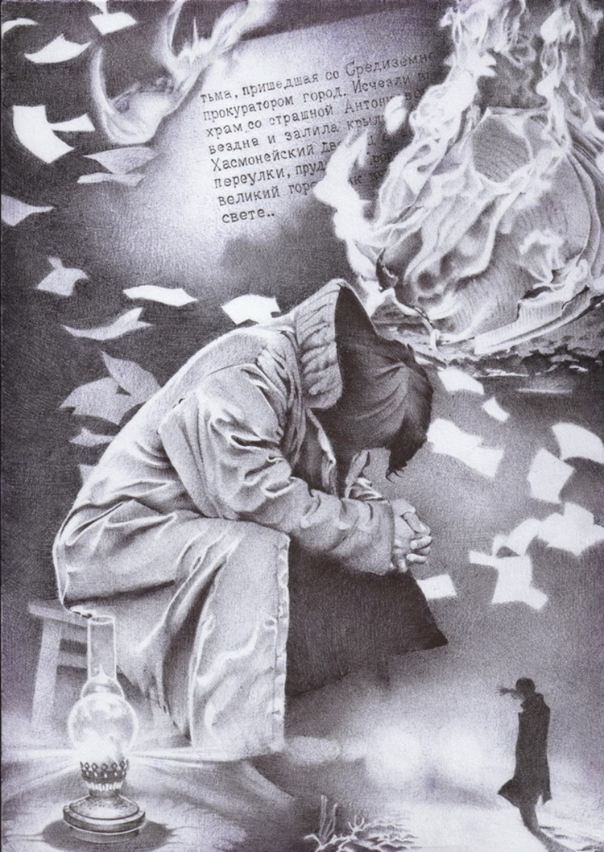

Slide 7
темы сочинений
I. Добро и зло
1) Только человек ответственен за добро и зло (По роману М. А. Булгакова " Мастер и Маргарита")
2) Роль эпиграфа в романе М. Булгакова «Мастер и Маргарита»
II. Судьба художника.
3) Изображение мира искусства в романе М.А. Булгакова «Мастер и Маргарита»
4) Правда ли, что « никаких Караибских морей нет на свете, и не плывут в них отчаянные флибустьеры» (по роману М.А. Булгакова «Мастер и Маргарита»)

Slide 8
III. Наказание и прощение.
5) Кого наказывают и прощают в романе «Мастер и Маргарита»?
6) Маргарита наказывающая и прощающая в романе.
IV. Личность и власть.
7) Противостояние свободы личности и несвободы в романе "Мастер и Маргарита".
8) Тема личной ответственности и личного выбора человека в романе "Мастер и Маргарита".
V. Любовь.
9) Смысл названия романа "Мастер и Маргарита". 10) Тот, кто любит, должен разделять участь того, кого он любит.

Slide 9
VI. Реальность и фантастика.
11) Фантастические образы в романе М. А. Булгакова "Мастер и Маргарита".
12) Роль приёма фантастики в романе «Мастер и Маргарита»
VII. Сатира.
13) Булгаковская Москва. (По роману "Мастер и Маргарита".)
14) Кто из героев романа М.А. Булгакова «Мастер и Маргарита» становится жертвой свиты Воланда и почему?

